Slide 1
Принципы Landing Page

Slide 2
Лендинг это любая страница, которая призывает пользователя что-то сделать. Например, подписаться на рассылку, купить билет на конференцию, запросить смету или просто скачать презентацию.

Slide 3
Что такое лендинг пейдж: определение, примеры, применение.

Slide 4
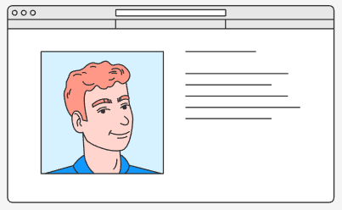
Первая картинка и текст привлекают внимание. Ага, полезная конференция про маркетинг.
Главным спикером будет весьма известный в России маркетолог. Еще интереснее.
Notes:
Такие страницы создают для узкой аудитории. Их эффективно использовать в рекламе и тогда, когда нужно сосредоточиться на чем-то определенном продаже, информации, приглашении подписаться на рассылку и пр.
Например, вы маркетолог. Как-то раз листаете фейсбук и вдруг видите рекламу «Приходите на конференцию по маркетингу».
Что за конференция не ясно, но уже любопытно. Вы кликаете и попадаете на сайт. Теперь у авторов сайта есть всего несколько секунд, чтобы захватить ваше внимание и доказать, что на конференцию стоит потратить тысячу рублей и пятничный вечер. Иначе вы сразу вернетесь на фейсбук, потому что там интереснее.

Slide 5
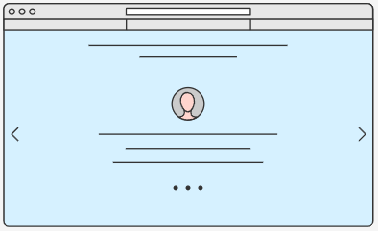
В программе еще пять спикеров: маркетологи небольших заводов и магазинов. Историй с астрономическими бюджетами будет.
Есть отзывы участников с прошлого года. Нормальные ребята вроде вас уже были там. Говорят, полезно.
Notes:
Ну ладно, наверное полезно. Подписываемся на рассылку. Цель лендинга достигнута.

Slide 6
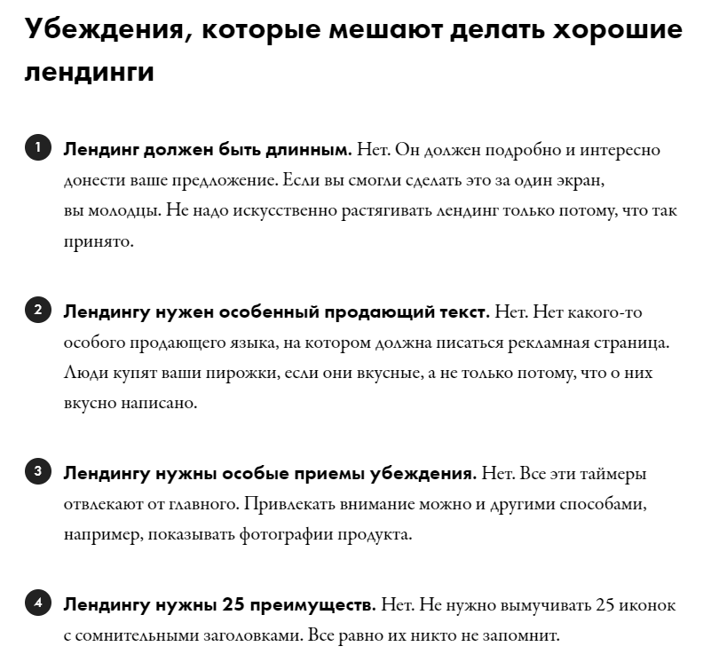

Slide 11
Домашнее задание
Определите событие или задачу, для которой вам нужен лендинг.
Подумайте, какого действия вы ждете от пользователя.
Набросайте на бумаге черновик. Из каких частей будет состоять ваш лендинг?

